Slide 1
جلالة الملك الحسين بن طلال
اميلي ابوجابر

Slide 2
جلالة الملك الحسين بن طلال المعظم

Slide 3
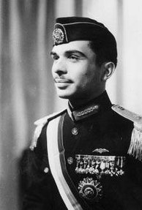
حياته
ولد في 14تشرين الثاني 1935, و توفى في 7 شباط 1999.
كان ملكًا للأردن من 8,11 ,1952 حتى وفاته في 1999. كعضو في الأسرة الهاشمية ، العائلة المالكة في الأردن منذ عام 1921 ، كان حسين من الجيل الأربعين من سلالة محمد رسول الله المباشرة.
تزوج دينا بنت عبدالحميد 1955-1957 و الأميرة منا الحسين1961-1971
و علياء طوقان 1972-1977 و نورالحسين 1978-1999

Slide 4
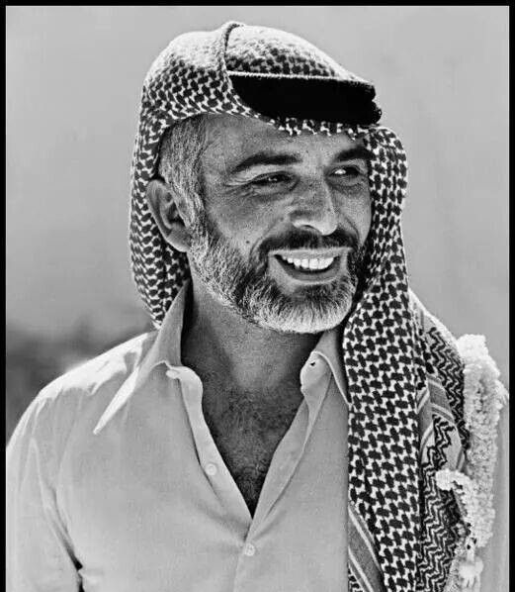
بعض من اهم إنجازات
النهضة في مختلف القطاعات الصناعية والسياسية والاقتصادية والتي تخدم الحالة الاجتماعية للمواطنين.
زيادة جودة القطاع الصحي والرعاية الصحية المقدمة للمواطنين
التأكيد على التقدم الأكاديمي وتعزيز التعليم إذ ارتفعت نسبة السكان المتعلمين في الأردن إلى من 33% إلى 85.5% في عام 1996م.

